Slide 1
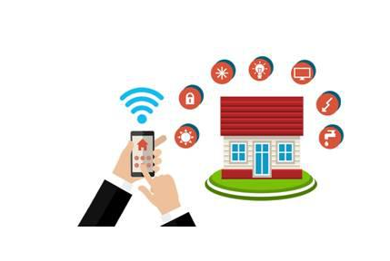
Умный дом
Смоленский колледж телекоммуникаций (филиал) федерального государственного бюджетного образовательного учреждения высшего образования "Санкт-Петербургский государственный университет телекоммуникаций им. проф. М.А. Бонч-Бруевича
Студентки группы:СПу9416
Корегиной Марии
Преподаватель:
Лунина Л.И.
г. Смоленск 2020 г.

Slide 2
Содержание
Определение
Основные возможности
Система отопления, вентиляция и кондиционирование
Система освещения
Система безопасности и мониторинга
Управление микроклиматом
Управление системами безопасности
Мультирум
Благодарность

Slide 3
Определение
Умный дом- это система, которая обеспечивает безопасность, ресурсосбережение и комфорт для всех пользователей. В простейшем случае она должна уметь распознавать конкретные ситуации, происходящие в здании, и соответствующим образом на них реагировать: одна из систем может управлять поведением других по заранее выработанным алгоритмам. Кроме того, от автоматизации нескольких подсистем обеспечивается синергетический эффект для всего комплекса.

Slide 4
Основные возможности
непрерывный доступ к информации о доме;
мониторинг и управление системами отопления, вентиляции и кондиционирования;
комплексная охрана дома;
дистанционное наблюдение за состоянием и характеристиками коммуникаций в доме;
управление различными источниками света;
оптимизация энергопотребления;
мультирум;
визуальная конференция с любым жильцом дома;
GSM-мониторинг и многое другое.

Slide 5
Система отопления, вентиляции и кондиционирования
Система отопления, вентиляции и кондиционирования (Heating, Ventilation and Air Conditioning-HVAC) обеспечивает регуляцию температуры, влажности и поступление свежего воздуха. Кроме этого, HVAC экономит энергию за счет рационального использования температуры среды. Некоторые подсистемы: управляемый через сеть кондиционер механизмы автоматического открытия/закрытия окон для поступления холодного или теплого воздуха в подходящее время суток Система отопления, вентиляции и кондиционирования

Slide 6
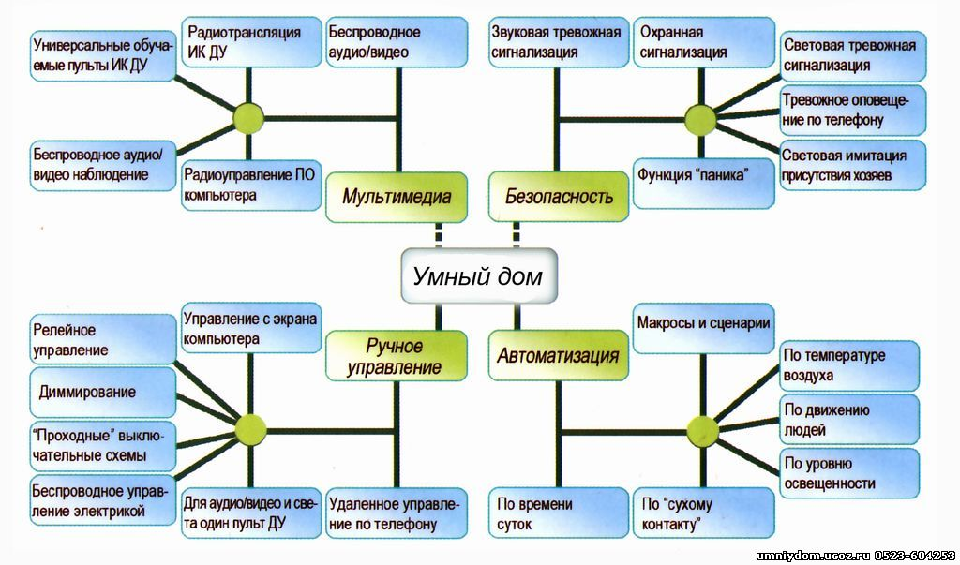

Slide 7
Система освещения
Система освещения (Lighting control systems, LCS) контролирует уровень освещенности в помещении, в том числе для экономии электроэнергии за счет рационального использования естественного освещения. Некоторые подсистемы: автоматика для включения/выключения света в заданное время суток датчики движения для включения света только тогда, когда в помещении кто-то находится автоматика для открытия/закрытия ставней, жалюзи, для регулировки прозрачности специальных оконных стекол. Система освещения

Slide 8
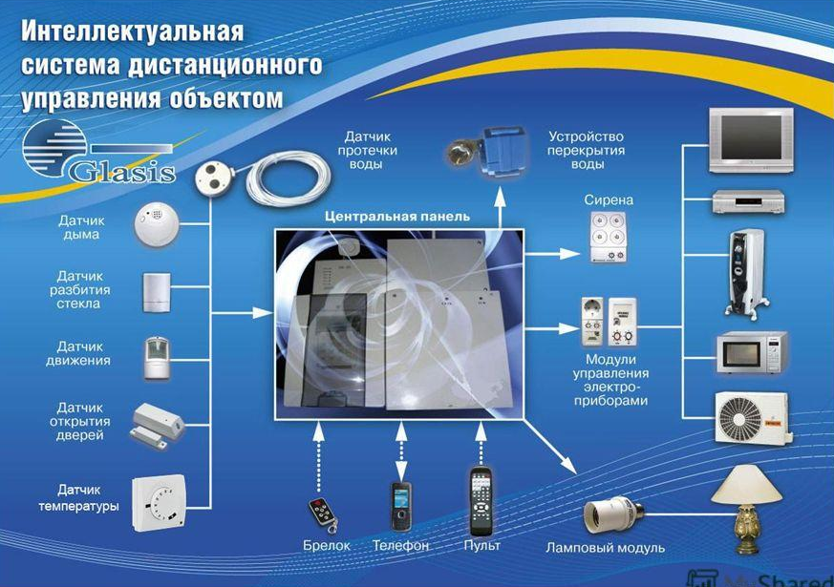

Slide 9
Система безопасности и мониторинга
В систему безопасности и мониторинга входят следующие подсистемы:
система видеонаблюдения
система контроля доступа в помещения
Охранно-пожарная сигнализация (в том числе контроль утечек газа)
Телеметрия- удалённое слежение за системами
Система защиты от протечек автоматическая блокировка водоснабжения при протечке и заливе помещения. Состоит из контролирующего устройства, специальных кранов и датчиков, детектирующих затопление (Аквасторож, Neptun, Гидролок и другие)
GSM-мониторинг- удалённое информирование об инцидентах в доме (квартире, офисе, объекте) и управление системами дома через телефон. В некоторых системах при этом можно получать голосовые инструкции по планируемым управляющим воздействиям, а также голосовые отчеты по результатам выполнения действий.
IP-мониторинг объекта

Slide 10
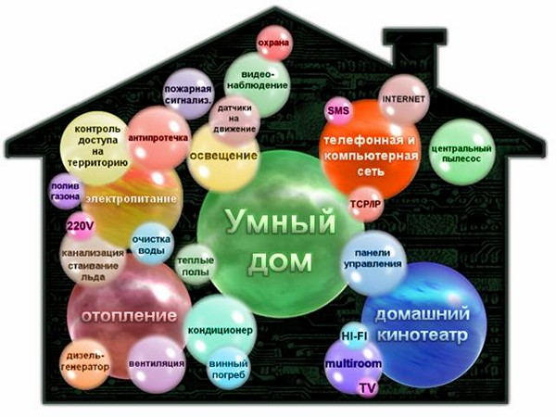

Slide 11
Управление микроклиматом.
Система климат-контроля, интегрированная в умный дом, обеспечивает одновременное руководство работой устройств, осуществляющих процессы отопления, вентиляции и кондиционирования в здании. Кроме того, она позволяет установить для каждой комнаты температуру и постоянно поддерживать ее на заданном уровне. Также в системе умный дом оборудование позволяет регулировать работу теплых полов, бань или саун, микроклимата в зимнем саду, бассейне или оранжерее

Slide 12
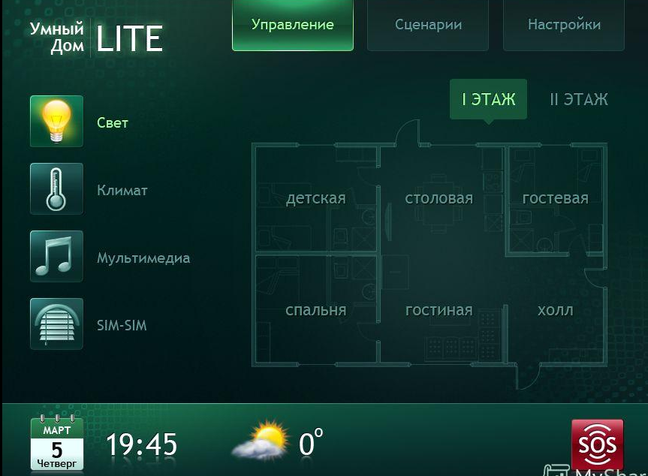

Slide 13
Управление системами безопасности
Технология Crestron и Key Digital Compass Control позволит обезопасить Ваш дом от несанкционированного проникновения и при возникновении аварийных ситуаций. Пожарная сигнализация и устройства по предотвращению аварий, связанных с утечкой газа, повреждением водопровода и поломкой техники защитят дом от несчастных случаев. Система резервного энергоснабжения срабатывает при аварийном отключении электроэнергии. Системы охранной сигнализации и видеонаблюдения предупредят о проникновении и зафиксируют все происходящее.

Slide 14
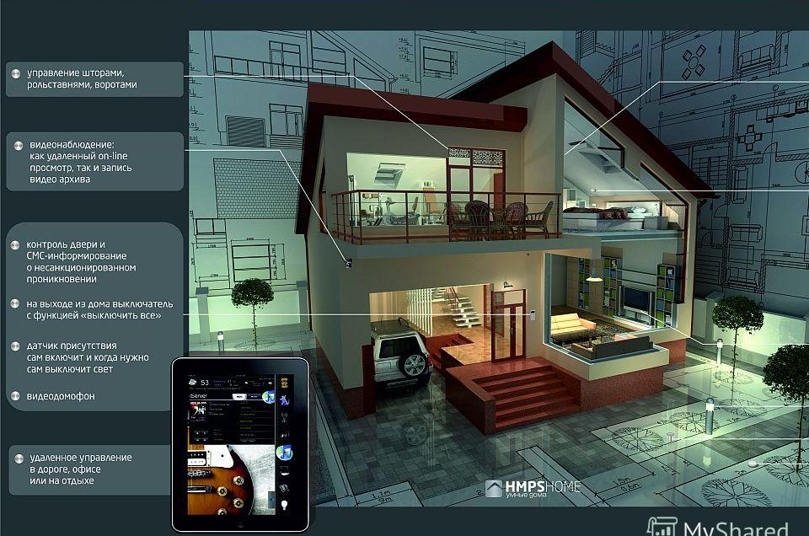

Slide 15
Мультирум
Мультирум-система используется для распределения видео и звука от источника сигнала на несколько комнат. С ее помощью Вы можете слушать музыку во всем доме, включив лишь аудио-проигрыватель в спальне, или смотреть фильм по телевизору на кухне, запустив его на DVD-плеере в гостиной. Одним из наиболее популярных и эффективных устройств данного типа является универсальная аудио-видео мультирум-система ADA Suite 16. Также Вы можете использовать отдельные компоненты технологии KeyDigital, Wisdom Audio, Artison, Sherbourn и Sonance.

Slide 16
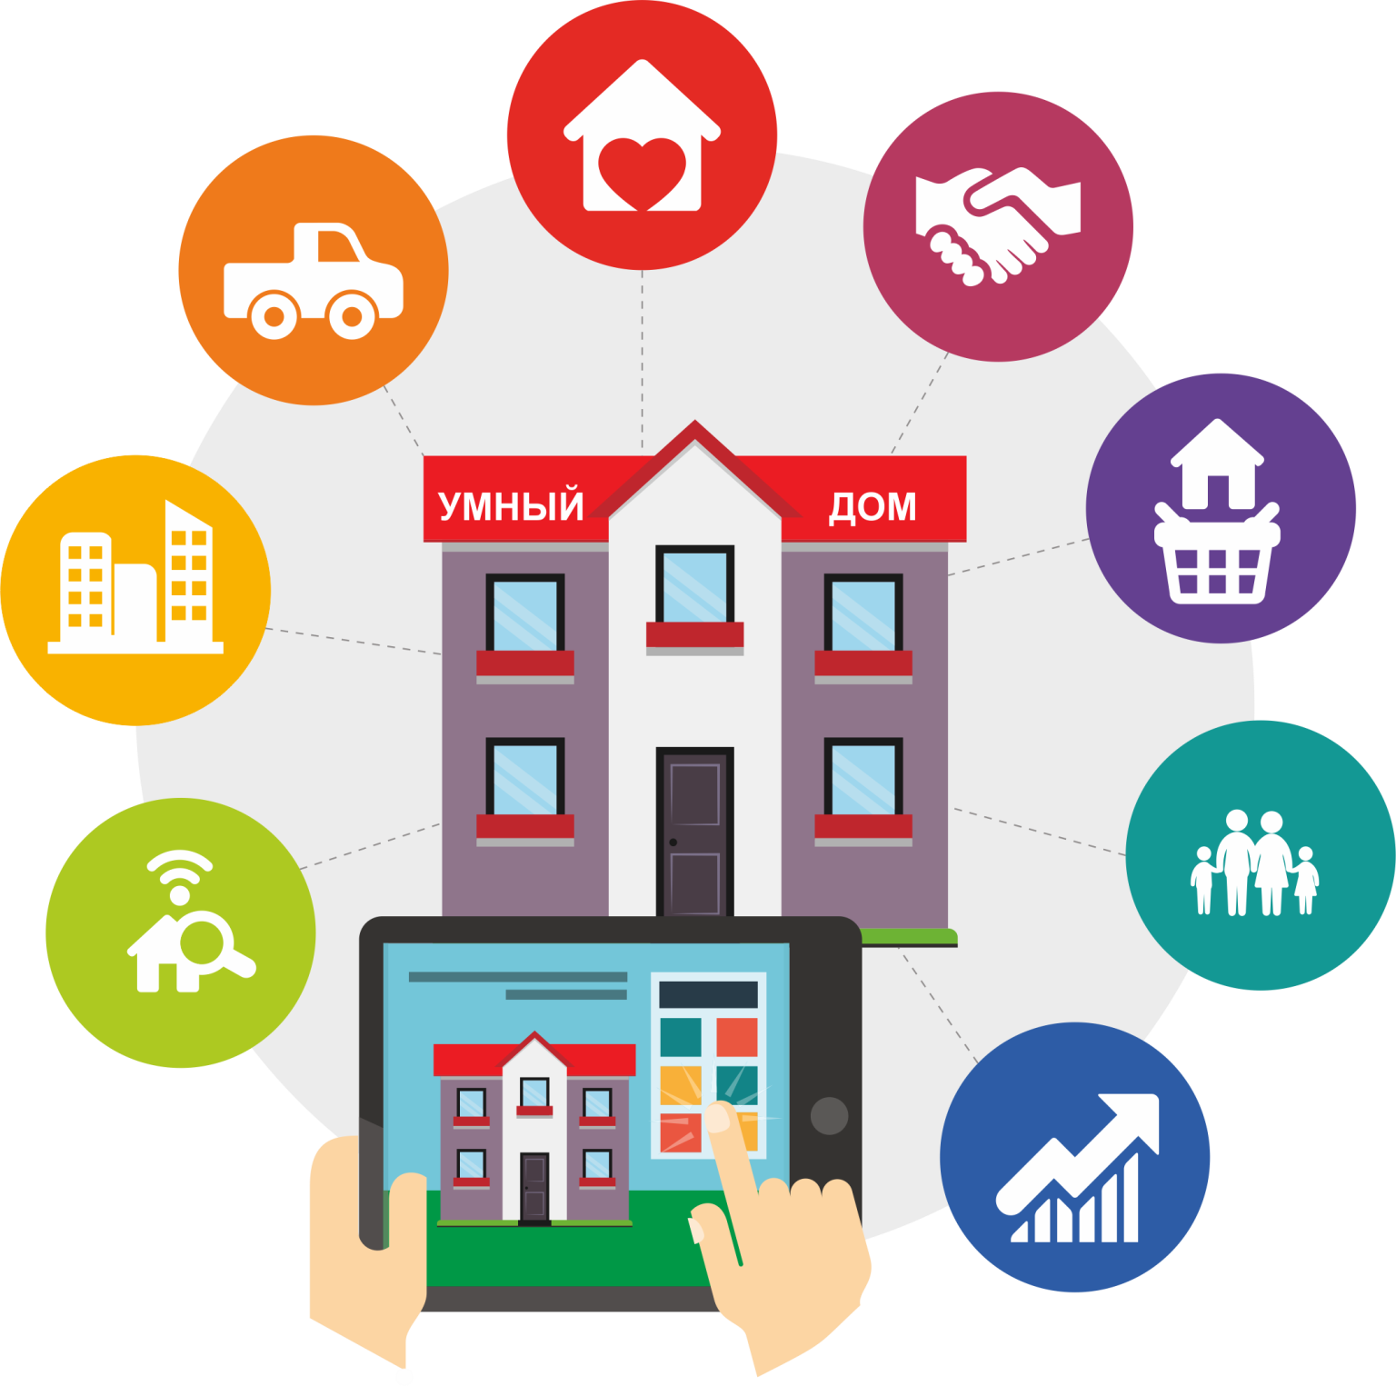

Slide 17

Спасибо за внимание!!!

